Slide 1

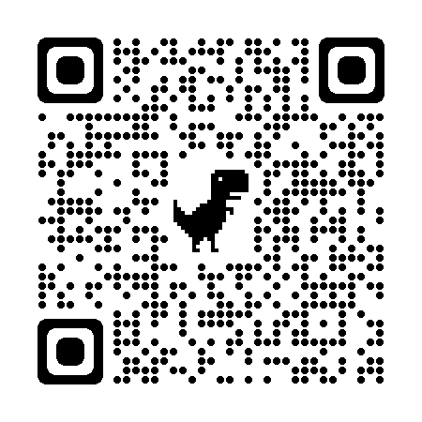

二次元コード
本レジュメに掲載している二次元コードをスマートフォン等で読み込むと
学習の際に参考になるWeb動画やWebサイトにアクセスできます。

Slide 2

❶ 製品事故はなぜ起きる？
❷ 製品事故を防ぐために
❸ 製品事故が起きたときの対処法

Slide 3

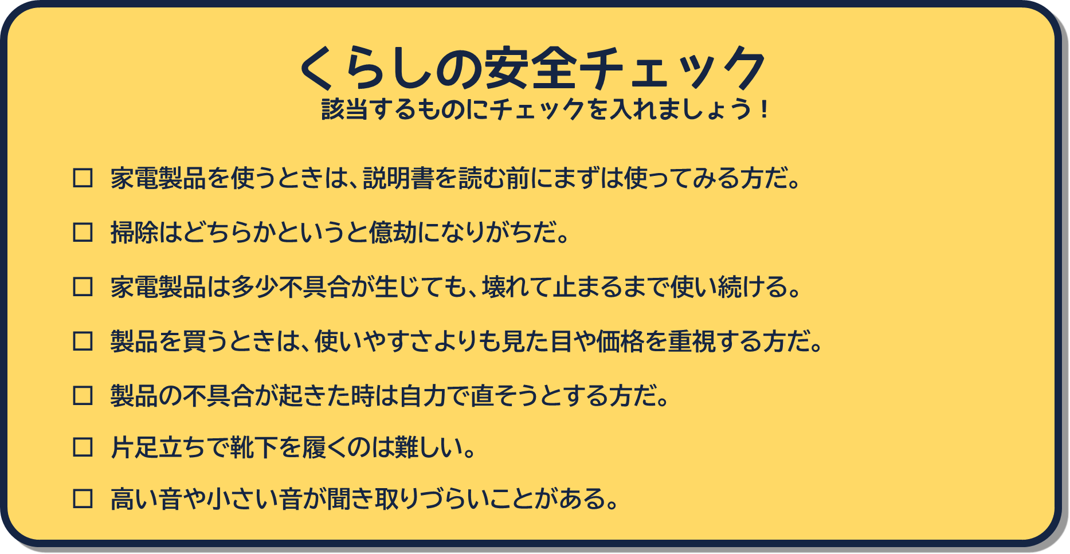

Slide 4
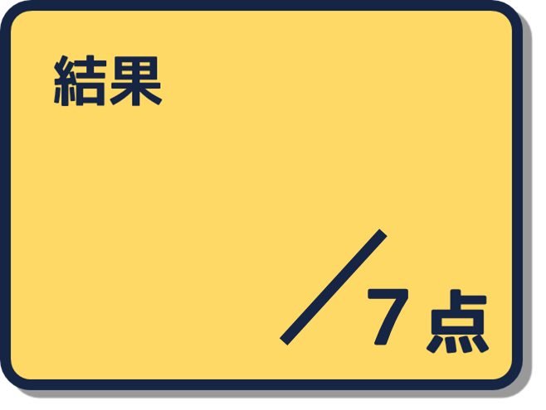
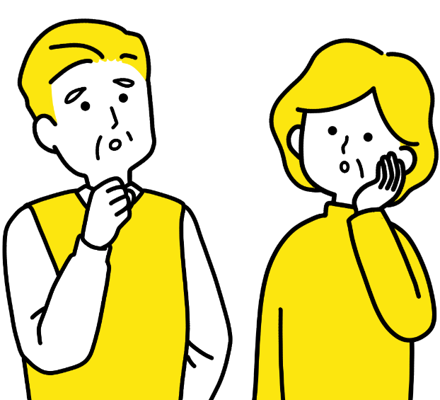
皆さんは何点でしたか？
点数が高いほど、製品事故が発生しやすい傾向があります。
「わたしは大丈夫」と思っていても
小さなきっかけで大きな事故が起きることがあります。

Slide 5

製品事故の
現状
5年間の収集事故情報における
年度別の人的・物的被害状況
(件)
■被害なし
■製品破損
■拡大被害
■軽傷
■重症
■死亡
わたしたちがくらしの中で利用する製品にまつわる事故は、毎年２０００件程度発生しています。
(年)
出典：NITE「2019年事故情報収集・調査報告書」

Slide 6

5 年間の製品種類別の事故情報収集件数及び構成比
製品種類別
事故件数
(％）
１００
９０
８０
７０
６０
５０
４０
３０
２０
１０
０
■その他
■身の回り品
■乗物・
乗物用品
■家具・
住宅用品
■燃焼器具
■台所・
食卓用品
■家庭用
電気製品
製品種類別事故件数は
パソコンや配線器具等の
「家庭用電気製品」、
石油ストーブやガスコンロなどの「燃焼器具」が多くなっています。
(年)
出典：NITE「2019年事故情報収集・調査報告書」

Slide 7

5年間の年度別の人的被害状況
重大事故の
年代別傾向
(％）
※端数処理のため総和は100%になっていない
１００
９０
８０
７０
６０
５０
４０
３０
２０
１０
０
■人的被害
なし
■軽傷
■重症
■死亡
製品事故の人的被害は10歳未満ほど重症化率が高く、高齢になるほど死亡率が高くなる傾向があります。
出典：経済産業省「重大製品事故データーベースにおける年代別の人的被害状況」

Slide 8
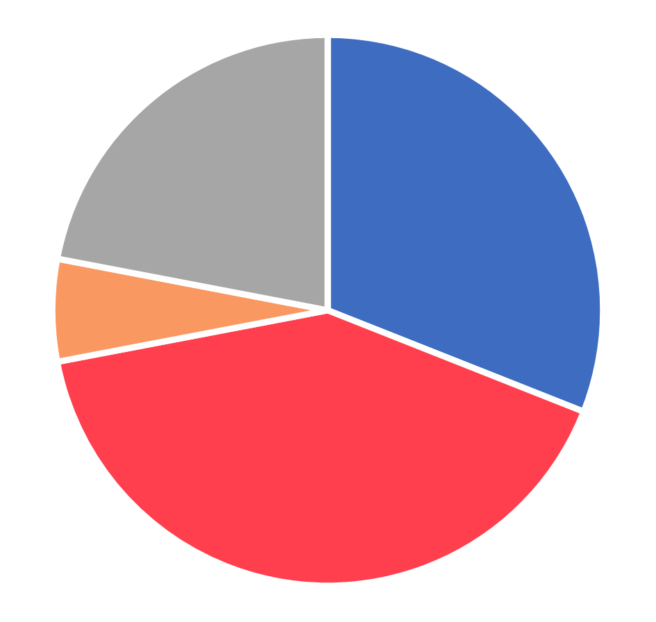

事故原因の区分
重大な製品事故の発生要因は
消費者の「誤使用・不注意」や
「偶発的事故」といった
「製品に起因しない事故」の割合が
全体の４１％です。
また、「経年劣化」による事故の
割合は６％です。
消費者が日頃から事故予防のための
危機管理を行うことが大切です。
事故原因が
不明なもの
２２％
製品自体や設置
等に起因する事故
３１％
経年劣化
６％
製品に起因しない事故
４１％
出典：経済産業省「２０２０年製品事故動向について」

Slide 9



